Slide 1
BAĞIMLILIKTAN UZAK DUR
19/09/2022
Bağımlılık ve Adli Bilimler Enstitüsü
www.cu.edu.tr

Slide 2
Bağımlılıktan Uzak Dur
1- Bağımlılık Tanımı
2- Bağımlılığın Türleri
3- Yoksunluk, Tolerans nedir?
4- Bağımlılıkta Risk Faktörleri
5- Bağımlılığı Önleme Çalışmaları
Duygularımızı Tanıma ve Anlamlandırma Ne İşe Yarar?
Duygularımızı Düzenleme Nedir?
Duygu Düzenleme Güçlüğü Nedir?
Negatif Duygudurum ile Başa çıkma Yolları
6- Bağımlılıkla Mücadelede Destek Kaynakları
Bağımlılıktan Uzak Dur

Slide 3
Giriş
Yaşam ve kariyer planlarınızın önemli engellerinden biri bağımlılıktır.
Bağımlı olmamak ve bağımlılığı önlemek için riskli davranışlara hiç başlamamak; kariyer hedeflerinize ulaşmak için çok önemlidir.
Bağımlılıktan Uzak Dur
www.cu.edu.tr

Slide 4
Bağımlılık Nedir?
Bireylerin, kendilerinin ruhsal ve bedensel sağlığına ya da sosyal yaşamına zarar vermesine karşın, belirli bir eylemi tekrarlamaya yönelik önüne geçilemez bir istek duymaları hali.
Bağımlılıktan Uzak Dur
www.cu.edu.tr

Slide 5
Bağımlılık Türleri
Madde Bağımlılıkları:
Tütün Bağımlılığı
Alkol Bağımlılığı
Uyuşturucu/ Uyarıcı Madde Bağımlılığı
Kafein vb.
Davranışsal Bağımlılıklar:
İnternet Bağımlılığı
Yeme Bağımlılığı
Kumar Bağımlılığı
Dijital Oyun Bağımlılığı
Sosyal Medya Bağımlılığı
İlişki Bağımlılığı
Alışveriş Bağımlılığı
Online Alışveriş Bağımlılığı vb..
Bağımlılıktan Uzak Dur
www.cu.edu.tr

Slide 6
Bağımlı mıyız? (Yoksunluk, Tolerans Nedir?)
Bu sorunun yanıtı için iki ölçütün karşılanıp karşılanmadığına bakılır. Bunlar:
Yoksunluk: Düzenli yapılan şeye/ kullanılan bir uyuşturucu/ uyarıcı maddenin alımının azaltılması veya kesilmesinden sonra o maddeye/ davranışa özgü bir sendromun gelişmesidir.
Tolerans: İstenen etkiye ulaşmak için gittikçe artan miktarlarda maddeye/ eyleme gereksinim duyma ve aynı dozun/ sürenin sürekli alınması/ yapılması halinde etkinin giderek azalmasıdır.
Bağımlılıktan Uzak Dur
www.cu.edu.tr

Slide 7
Bağımlılıkta Risk Faktörleri
Ruhsal sorunları ya da bağımlılığı bulunan aile üyelerinin varlığı,
Doğru olmayan yetiştirme yöntemleri,
Bağlanma ve ilgi eksikliği,
Sınıfta aşırı utangaçlık veya şiddet içeren davranışlar,
Okul başarısında düşme,
Sosyal becerilerin zayıf olması,
Arkadaş etkisi,
Sosyal kabul görme ya da görmeme,
Duygu düzenleme sorunları, yalnızlık ve depresif duygudurum.
Bağımlılıktan Uzak Dur
www.cu.edu.tr

Slide 8
Bağımlılıkta risk faktörlerinden biri de; bireylerin duygularını tanıyamaması ve anlamlandıramamasıdır.
Peki, bağımlılığı önlemede; duygularımızı tanıma ve anlamlandırma ne işe yarar?
Bağımlılıktan Uzak Dur
www.cu.edu.tr

Slide 9
Bağımlılığı Önlemede Duygularımızı Tanıma Ne İşe Yarar?
Bağımlılıktan Uzak Dur
www.cu.edu.tr

Slide 10
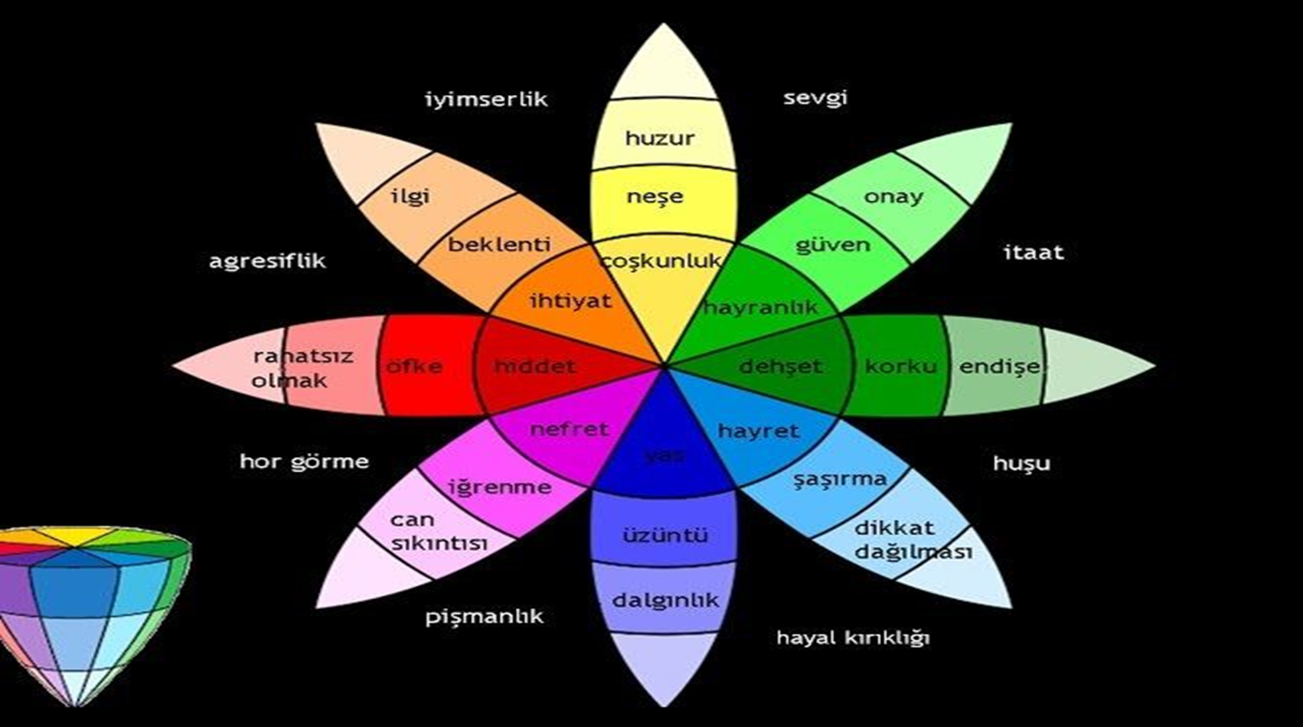
Duygu Paketi (Örnek Duygularımız)
Bağımlılıktan Uzak Dur
www.cu.edu.tr

Slide 11
Duygularımız
Görüldüğü gibi duygularımız çok çeşitlidir.
Gün içerisinde bazen hangi duyguyu yaşadığımızı ayırt edemeyebiliriz.
Oysa ki yaşadığımız bu duygular arasında ince çizgiler bulunmasına rağmen her bir duygunun bize hissettirdiği şey farklıdır.
Başımızdan geçen olaylara karşı bir çeşit tepki olarak meydana gelen duygularımızın farkında olmamız zor zamanlarda bize avantaj sağlayabilir.
Bağımlılıktan Uzak Dur
www.cu.edu.tr

Slide 12
Bağımlılığı önlemede duyguları düzenleme nedir?
Duyguları düzenleme;
bireyin bir amaca ulaşabilmesi için,
duygusal tepkilerini izleme,
değerlendirme,
denetleyebilme ve değiştirebilme yeteneğidir.
Bağımlılıktan Uzak Dur
www.cu.edu.tr

Slide 13
Duygu Düzenleme Güçlüğü Nedir?
Bireyin duygularında;
farkındalık kazanamaması,
duygularını anlamlandıramaması,
kabul edememesi,
Olumsuz duygular karşısında ise, dürtülerinin kontrolünde ve amaç odaklı davranışlarını gerçekleştirmede güçlük yaşaması olarak tanımlanmıştır.
Bağımlılıktan Uzak Dur
www.cu.edu.tr

Slide 14
Yapılan araştırmalarda;
özellikle madde kullanımı ve yeme bozukluğu olan yetişkin bireylerin,
negatif duygudurumun etkisini azaltmak veya
negatif duygudurumu deneyimlemekten kaçınmak adına
SAĞLIKSIZ BAŞA ÇIKMA YÖNTEMLERİNİ benimsedikleri ve bu nedenle yemek veya maddeyi, duygularını yönetme veya duygulardan kaçmak için bir araç olarak kullandıkları belirtilmektedir.
Bağımlılıktan Uzak Dur
www.cu.edu.tr

Slide 15
Sağlıklı Başa Çıkma Yolları Nelerdir?-I
Güç kaynaklarınızdan (aile, yakın arkadaşlar, çalışma arkadaşları vb.) uzaklaşmak yerine onlara sarılın.
Olumsuz duygulara kapılmak yerine onları sevdiklerinizle, yakınlarınızla paylaşın.
Öfkelendiğinizde fiziksel ya da sözel olarak başkasına veya kendinize yönelik zarar verici davranışlarda bulunmaktan kaçının. Kendinizi karşınızdakinin yerine koyun.
Bağımlılıktan Uzak Dur
www.cu.edu.tr

Slide 16
Sağlıklı Başa Çıkma Yolları Nelerdir?-II
Eğer herhangi bir sebepten dolayı suçluluk duyuyorsanız çözümü kendinize zarar verici davranışlarda aramayın.
BUNUN KİMSEYE FAYDASI OLMAZ!!
Onun yerine doğan zararı karşılamaya çalışın.
Utanmak doğal bir duygudur. Böyle hissedince kendinizi başkalarından uzaklaştırmak yerine, toplumsal etkileşime etkin bir biçimde katılmayı sürdürün.
Bağımlılıktan Uzak Dur
www.cu.edu.tr

Slide 17
Sağlıklı Başa Çıkma Yolları Nelerdir?-III
İncindiğinizde başkalarıyla iletişim yollarını kapatmayın, başkalarına duygularınızdan doğruca söz edin.
Hayatınızda açılan bu yeni sayfada (Çukurova Üniversitesi’nde) birçok yaşantı değişimi ile karşılaşabilirsiniz.
Olumlu veya olumsuz birçok deneyiminizi yakınınızdakilerle paylaşın.
Yardım istemekten asla çekinmeyin!
Bağımlılıktan Uzak Dur
www.cu.edu.tr

Slide 18
ÇUKUROVA ÜNİVERSİTESİ’NDE YALNIZ DEĞİLSİNİZ!! ☺
Sizler gibi yeni başlayan öğrenci arkadaşlarınız ile birlikte vakit geçirebilir, kültür- sanat etkinliklerine katılabilir ve Üniversitemizdeki çeşitli sosyal kulüplere kaydolabilirsiniz.☺
Bağımlılıktan Uzak Dur
www.cu.edu.tr

Slide 19
ÇUKUROVA ÜNİVERSİTESİ’NDE YALNIZ DEĞİLSİNİZ!! ☺
Eğer bağımlılık konusunda destek almak isterseniz;
Ç.Ü. Mediko Sosyal Merkezi,
Psikolojik Danışma ve Rehberlik Birimi- PDR’ne başvurabilirsiniz.
Tel: 0(322) 338 60 60/
2335- 2982- 2005- 2006 (İç Hatlar)
Bağımlılıktan Uzak Dur
www.cu.edu.tr

Slide 20
ÇUKUROVA ÜNİVERSİTESİ’NDE YALNIZ DEĞİLSİNİZ!! ☺
Eğer bağımlılık konusunda destek almak isterseniz;
Ayrıca; Üniversite Kampüsü Dışında;
Yeşilay Danışmanlık Merkezi (YEDAM)’ne de başvurabilirsiniz.
Tel: (0322) 232 03 33
Adana-Yeşilay YEDAM 444 7 975 numaralı hat bağımlılıkla ilgili bilgi almak isteyenlere danışmanlık hizmeti sunmaktadır.
Bağımlılıktan Uzak Dur
www.cu.edu.tr

Slide 21
Hayatınıza açılan bu yeni kapının en güzel anılarınızı biriktirdiğiniz bir yer olması dileğiyle!! ☺
Bağımlılıktan Uzak Dur
www.cu.edu.tr

Slide 22
Dinlediğiniz için teşekkürler…
19/09/2022
Bağımlılık ve Adli Bilimler Enstitüsü
www.cu.edu.tr

